Slide 1
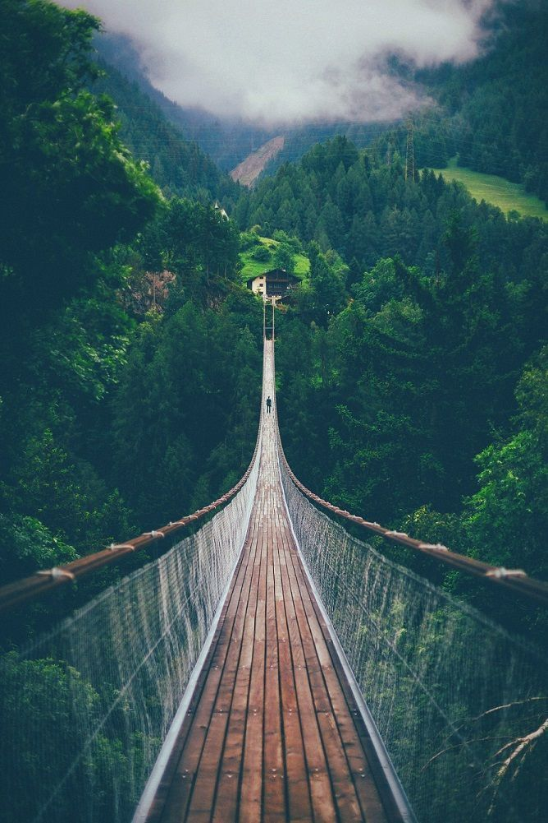

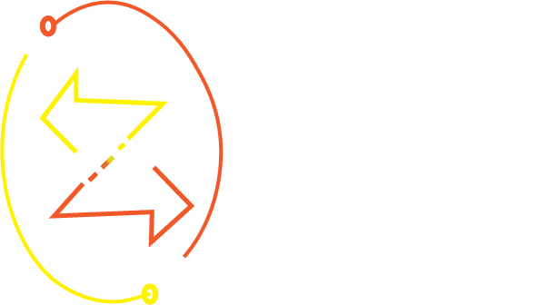

“EL CAMBIO ESTA EN TUS MANOS ”
ZLOTY
Proyecto de grado
Grupo:
Báez Lagos Michael Alejandro Camacho Rojas Yostin Alexander Esquivel González Israel Romero Sierra Adriana Geraldine Sierra Galindo Jonathan Darío
Versión
1.0
Fecha
15/07/2020
Presentación completa de grupo Zloty

Slide 2


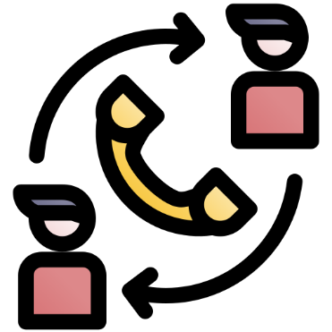
“EL CAMBIO ESTA EN TUS MANOS ”
ZLOTY
Sistema de información
Grupo:
Báez Lagos Michael Alejandro Camacho Rojas Yostin Alexander Esquivel González Israel
Romero Sierra Adriana Geraldine Sierra Galindo Jonathan Darío
Versión
2.0
Fecha
27/07/2020
Presentación completa de grupo Zloty

Slide 3
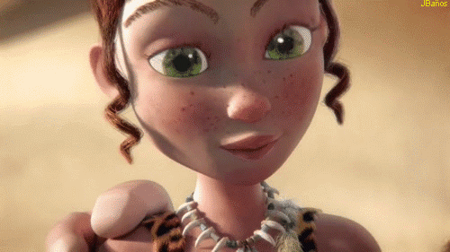
Que es trueque ?
Primer sistema de comercio que sirve para el intercambio de bienes materiales o de servicios por otros objetos o productos . Se diferencia de la compraventa habitual en que no intermedia el dinero como representante del valor en la transacción. Al contrato por el cual dos personas acceden a un trueque se le denomina permuta.
(El Trueque, s. f.)

Slide 4

Objetivo General
Desarrollar un sistema de información web para la gestión de intercambio de bienes, servicios y productos ( zloty )

Slide 5

Objetivo Específicos
Crear el sistema de información de forma lógica y sencilla de manejar
1 Usuario de cualquier edad se le facilite el manejo. .
Desarrollar un modulo que permita registrar los productos del usuario.
2.Gestion de producto he intercambio.
Crear un modulo que administre los productos.
3. Proporcionar informes automáticamente sobre productos intercambiados .

Slide 6

Planteamiento del problema
La fundación Bella Flor ubicada en la Cl. 53 Sur #71G 27G No, localidad Ciudad Bolívar de Bogotá surge como proyecto para ayudar a personas de bajos recursos (económicos), con problemas de discapacidad o desplazados, personas que no cuenta con un apoyo incondicional (huérfanos), mejorando esto mediante ventas, pero ha decidido abrirse en nuevas formas de ayudar a dichas personas. Por lo tanto, la fundación realiza una idea que surge aproximadamente dos años pero la situación que se presenta la pandemia, la fundación Bella Flor se ha decidido a implementar un nuevo sistema de información para el intercambio de los productos.

Slide 7

Solución del problema
Un sistema de información el cual ayude a recaudar productos y bienes, que permita cubrir necesidades de niños, niñas y adolescentes en condiciones de bajos recursos.

Slide 8

Alcance
El presente sistema de información de gestión de bienes y servicios (Zloty), es generar una ayuda para dos problemáticas que tenemos en nuestra actualidad las cuales son: Ayudar a familias vulnerables y al crecimiento de autoconciencia hacia el medio ambiente
(benaston, 2019)

Slide 9

Justificación
El sistema de información se implementará como una nueva forma en la cual se pueda recaudar más bienes, productos y servicios , para poder solventar necesidades de familias de escasos recursos.
(JUSTIFICACIÓN1.pdf, s. f.)redes de trueque como institución de la economía popular, s. f.

Slide 10


BPMN
Donación
Registro de usuario
Notificación
Inicio sesión
Registro de productos
Subir Producto

Slide 11

Requerimientos funcionales y no Funcionales
Normas
IEEE

Slide 12
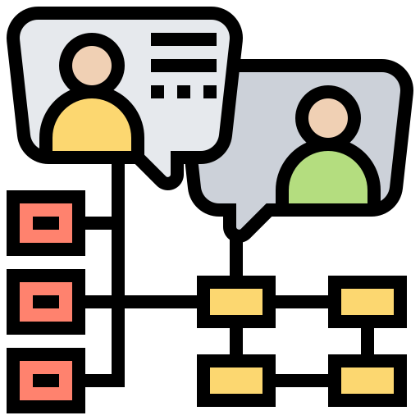
Diagrama de caso de uso

Slide 13


Diagrama de caso de uso extendido

Slide 14
Documentación
Objetivos y Alcance
Requerimientos Normas IEE
Diagramas de caso de uso extendido

Slide 15

Sistema Control de Versiones
Git Hub

Slide 16
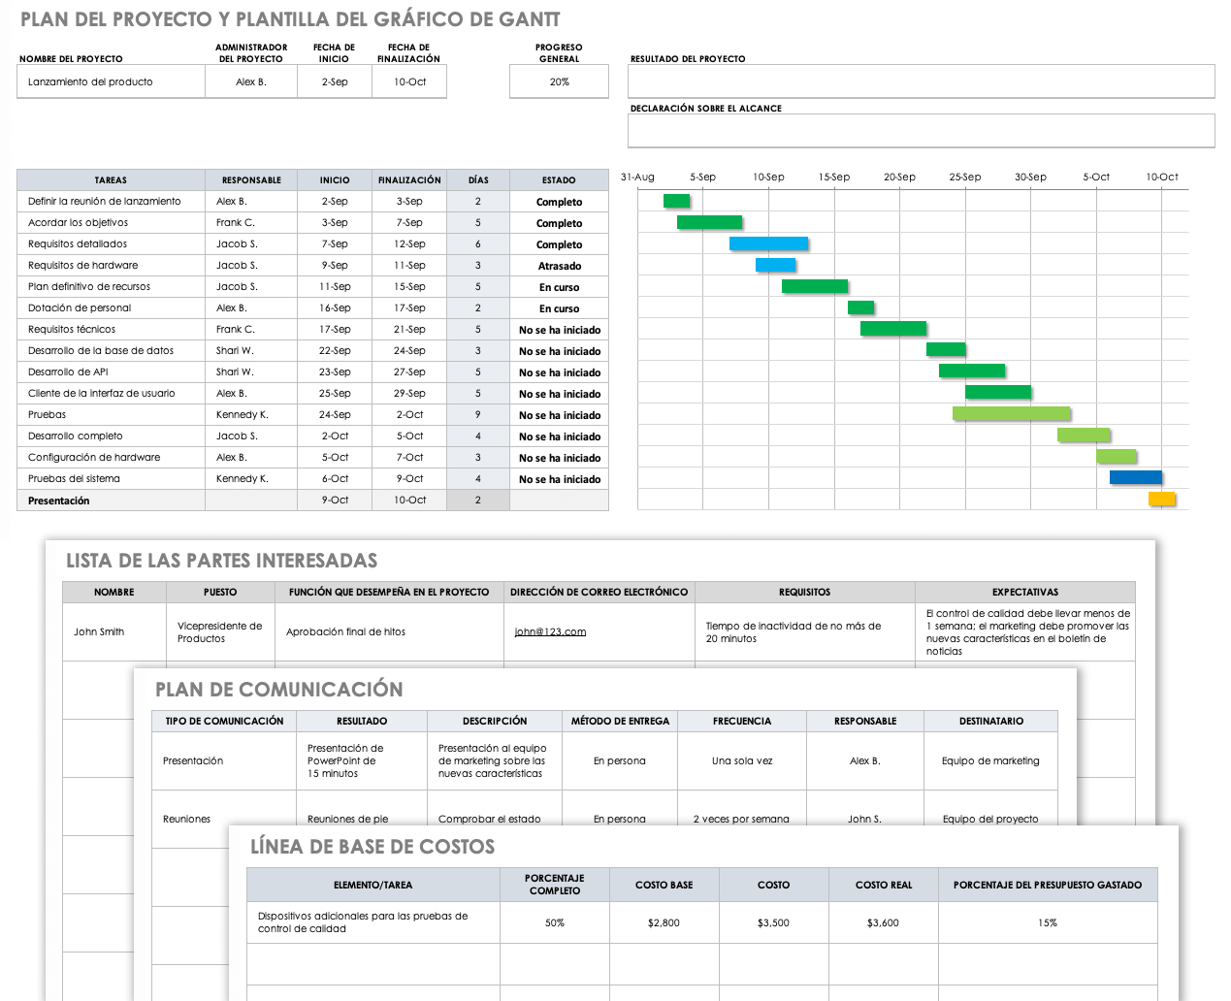
Diagrama de Gantt

Slide 17

Html y css

Slide 18
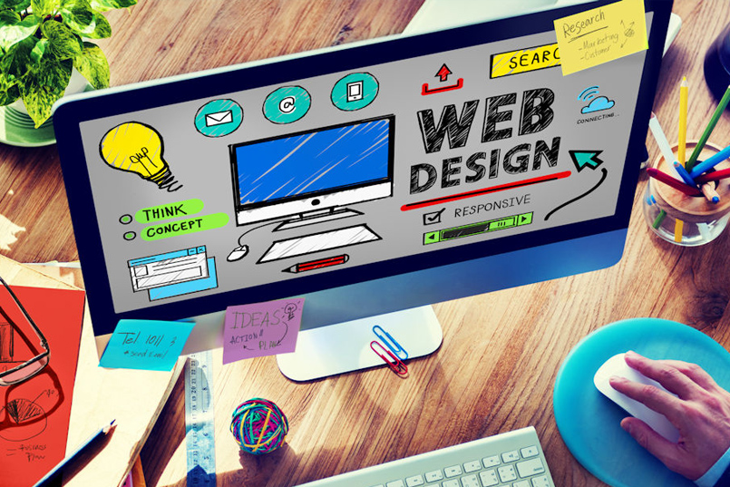
DISEÑO DE INTERFACES

Slide 19
DISEÑO DE INTERFACES

Slide 20
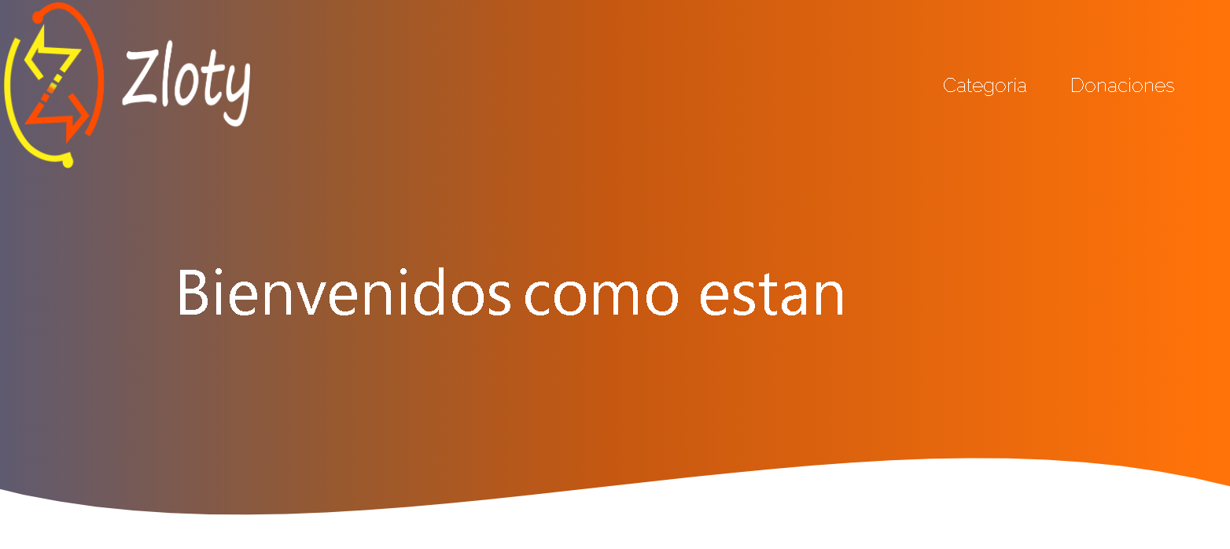
INTERFAZ WEB:

Slide 21

PAGINAS WEB
Haz truequing
Ofrezco cambio
bookmooch

Slide 22
benaston. (2019, abril 10). Escribir un Enunciado del Alcance de un Proyecto (Statement
of Work) de la Manera Más Fácil. The Digital Project Manager.
. https://thedigitalprojectmanager.com/es/como-hacer-enunciado-alcance-proyecto-guiacompleta/
El Trueque. (s. f.). Recuperado 25 de julio de 2020, de https://www.finanzzas.com/el-trueque J
JUSTIFICACIÓN1.pdf. (s. f.). Recuperado 18 de julio de 2020, de
https://www.javeriana.edu.co/blogs/algomez/files/JUSTIFICACI%C3%93N1.pdf
Las redes de trueque como institución de la economía popular. (s. f.). Recuperado 18 de julio de 2020, de https://www.coraggioeconomia.org/jlc/trueque004.htm
PIB de Colombia 2020. (s. f.). datosmacro.com. Recuperado
18 de julio de 2020, de https://datosmacro.expansion.com/pib/colombia
Tiempo, C. E. E. (2020, marzo 26). La crisis económica de 2020. El Tiempo.
https://www.eltiempo.com/economia/sectores/coronavirus-la-crisis-economica-de-2020- 477658
Bibliografía

